Slide 1


Marcos Pablo Russo
Martín Isusi

Slide 2

RAID
Arquitectura y Sistemas Operativos

Slide 3
RIAD
RAID ( Logical Volume Manager )
* RAID 0: Realiza la suma de ambos discos en espacio y aumenta la velocidad.
* RAID 1: Realiza una replicacion (mirror) de la información de un disco a otro.
* RAID 5: Requiere 3 o más discos, proporciona la redundancia de RAID 1 en combinación con la velocidad y los beneficios del tamaño de RAID 0. RAID 5 utiliza striping, como RAID 0, pero también bloques de paridad de almacenaje distribuidos entre cada disco miembro. En el caso que un disco falle, el bloque de paridad se utiliza para reconstruir los datos en un disco de reemplazo.
* RAID 1+0: Comúnmente conocido como RAID 10, es un RAID que combina para obtener un rendimiento y redundancia.
Arquitectura y Sistemas Operativos

Slide 4
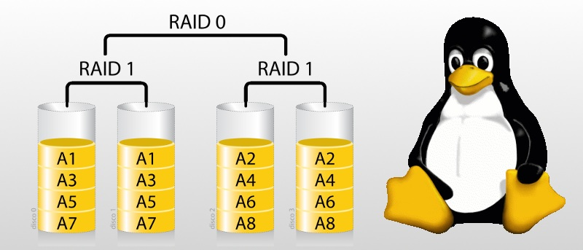
RAID
Arquitectura y Sistemas Operativos

Slide 5
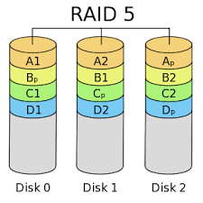
RAID
Arquitectura y Sistemas Operativos

Slide 6
RAID
* Lo primero es agregar 2 discos a la máquina virtual de 100 MB cada disco.
* Luego instalar el paquete mdadm.
Arquitectura y Sistemas Operativos

Slide 7
RAID
* Vamos a crear 2 particiones con fdisk de 100 MB cada uno de tipo fd.
* Vamos a crear un RAID 1.
  * Mediante el comando mdadm.
* Verificamos el estado (/proc/mdstat).
* Vamos a ver los detalles (mdadm --detail).
* Vamos a remover unos de los discos.
* Volvemos a ver los detalles (mdadm –detail).
* Vamos a monitorear (mdadm –monitor).
* Seguimiento (iostat -dmy 1)
* Sobre el RAID vamos a crear el LVM.
Arquitectura y Sistemas Operativos

Slide 8
Practico 1
* Crear sobre 2 particiones de cada disco de 50MB.
* Generar el RAID 0 de las 2 primaras particiones de cada disco.
* Generar el RAID 1 de las 2 restantes particiones de cada disco.
* Crear del primer disco RAID /dev/md0 el físico volumen.
* Crear el grupo llamado vg01 del físico creado.
* Formatearlo en ext4.
* Montarlo en /disco1.
* Crear del disco /dev/md1 el físico volumen.
* Crear el grupo llamado vg02 del disco físico creado.
* Formatearlo en ext4.
* Montarlo en /disco2.
Arquitectura y Sistemas Operativos

Slide 9
¿ Preguntas ?
Arquitectura y Sistemas Operativos

